Slide 1
MY FAMILY
RUSSIAN
ENGLISH
семья
family
дедушка
grandpa
мама
mummy
брат
brother
бабушка
grandma
сестра
sister
папа
daddy

Slide 2
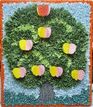
FAMILY TREE

